Slide 1
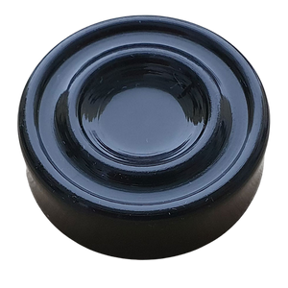
МУНИЦИПАЛЬНОЕ ДОШКОЛЬНОЕ ОБРАЗОВАТЕЛЬНОЕ УЧРЕЖДЕНИЕ
«Детский сад №93 комбинированного вида»
ШАШКИ
Дополнительная общеобразовательная программа
г.Ухта 2022г.

Slide 2
Направленность программы
социально-гуманитарная
5 – 7 лет
Возраст
31
час
Объем Программы
1 раз
Количество заняятий в неделю
30
мин
Продолжительноть занятий

Slide 3
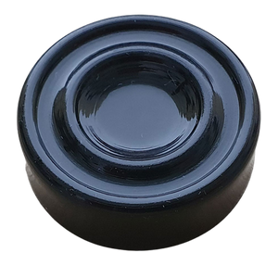
Актуальность
В нашей стране шашечная игра пользуется большой популярностью, правила просты и общедоступны.
Ребенок, обучающийся этой игре, становиться собраннее, самокритичнее, привыкает самостоятельно думать, принимать решения, бороться до конца, не унывать при неудачах
Такая деятельность рассчитана на работу в паре и изначально предполагает так же элемент соревновательности, что повышает эффективность развития ребенка.

Slide 4
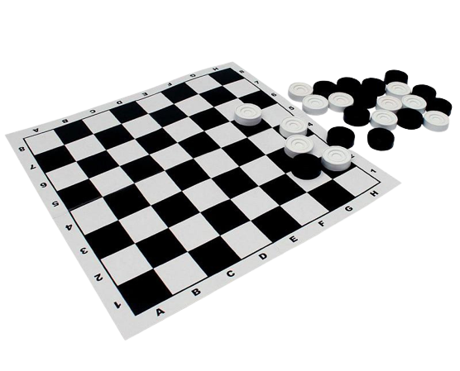
Отличительные
особенности Программы
Делается большой акцент на начальную
подготовку детей старшего дошкольного
возраста, начинающих с «нуля».
В основе каждого занятия лежат игры – соревнования и интеллектуальные викторины, что делает процесс обучения интересным и увлекательным для старших дошкольников, при этом, предлагая выполнение задания в парах, учитываются симпатии дошкольников, уровень их игровых навыков, темперамент.

Slide 5
Цель
Раскрытие интеллектуального и волевого потенциала личности воспитанников в процессе обучения игре в шашки.
ОБУЧАЮЩИЕ:
РАЗВИВАЮЩИЕ:
ВОСПИТАТЕЛЬНЫЕ:
-Познакомить детей с теорией шашечнойигры.
-Обучить технике игры в шашки.
-Развивать умственные способности: умение производить расчеты на несколько ходов вперед, образное и аналитическое мышление.
-Развивать логическое и стратегическое мышление и способность к самостоятельному принятию решений.
-Развивать природные задатки,творческие и специальные способности детей.
-Активизировать мыслительную деятельность дошкольников: тренировка памяти и наблюдательности.
-Развивать умение ориентироваться на плоскости.
-Воспитывать положительное отношения к шашкам как к серьезным и полезным занятиям, имеющим спортивную и творческую направленность.
-Воспитывать настойчивость, целеустремленность, уверенность и волю к победе.
-Вырабатывать у воспитанников умение применять полученные знания на практике.
Задачи

Slide 6
Планируемые результаты
После обучения дети будут знать:
5. Основное правило оппозиции, как оно применяется.
4. Простейшие способы выигрыша шашек.
3. Правила участия в соревнованиях.
2. Правила игры в русские шашки.
7. Шашечную нотацию.
Историю шашек, как возникла и развивалась игра, ее современные разновидности.
6. Роль центральных полей доски.

Slide 7
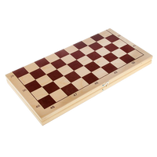
После обучения дети будут уметь:
Решать стандартные комбинации в 2-3 хода и этюды в 4-5 ходов.
Поймать дамку противника тремя дамками (Треугольник Петрова).
Самостоятельно работатьс дидактическими материалами.

Slide 8
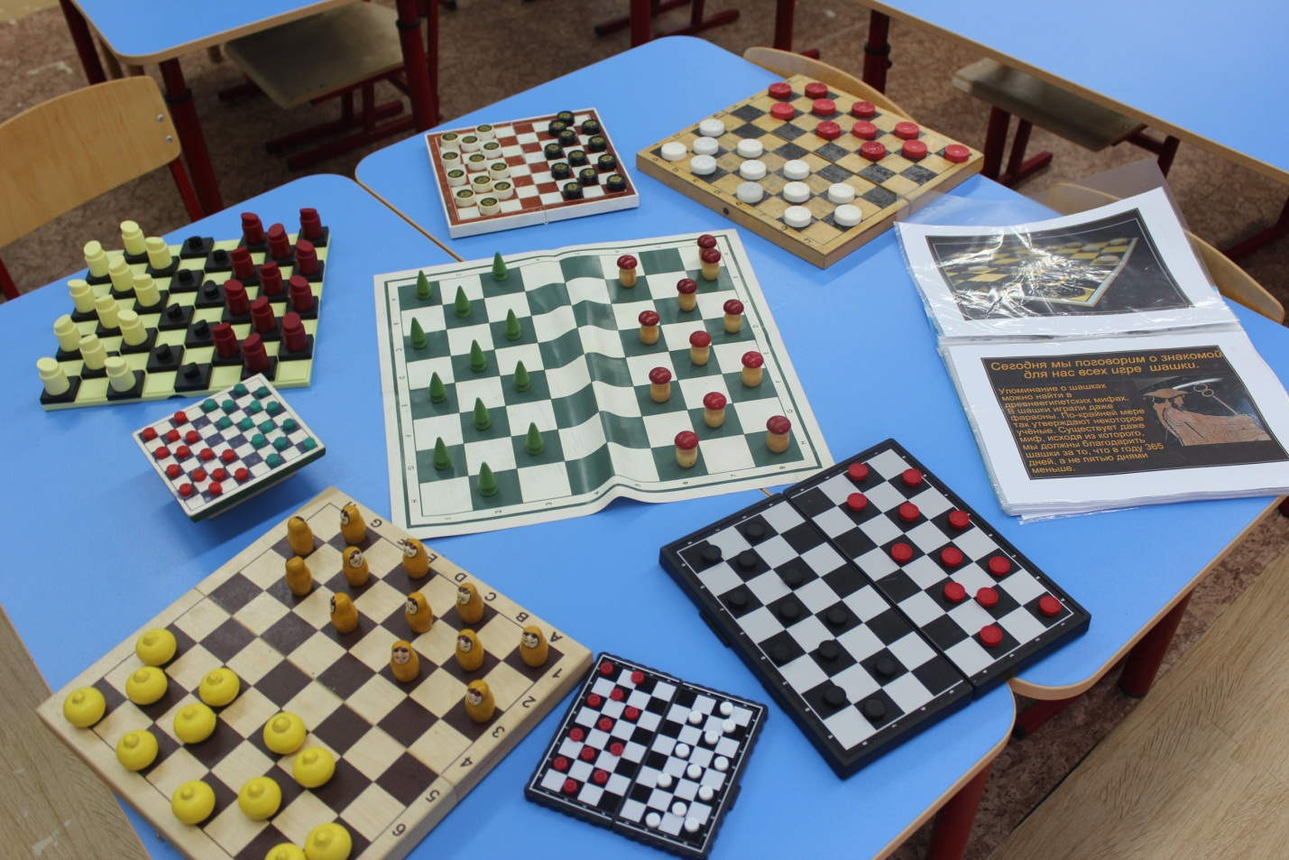

Slide 9
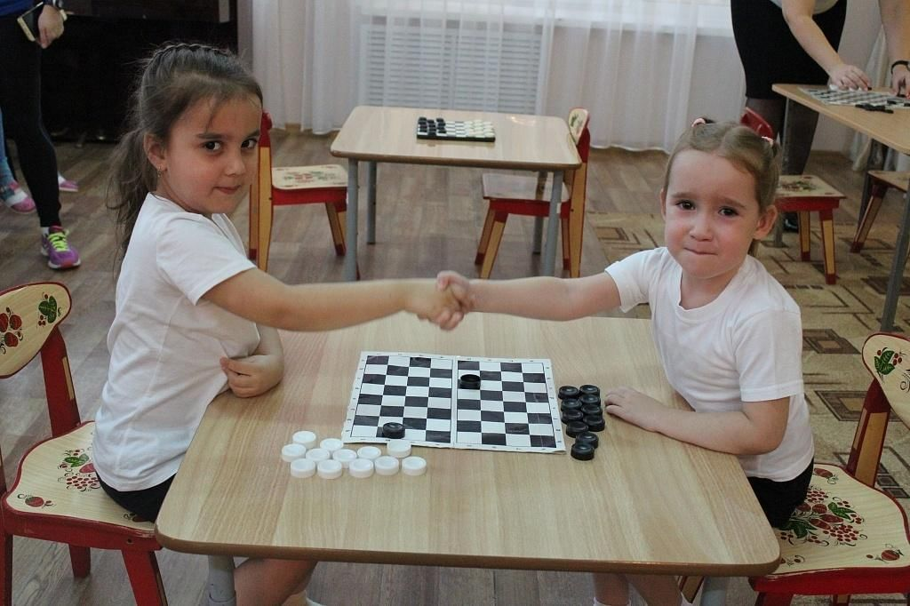
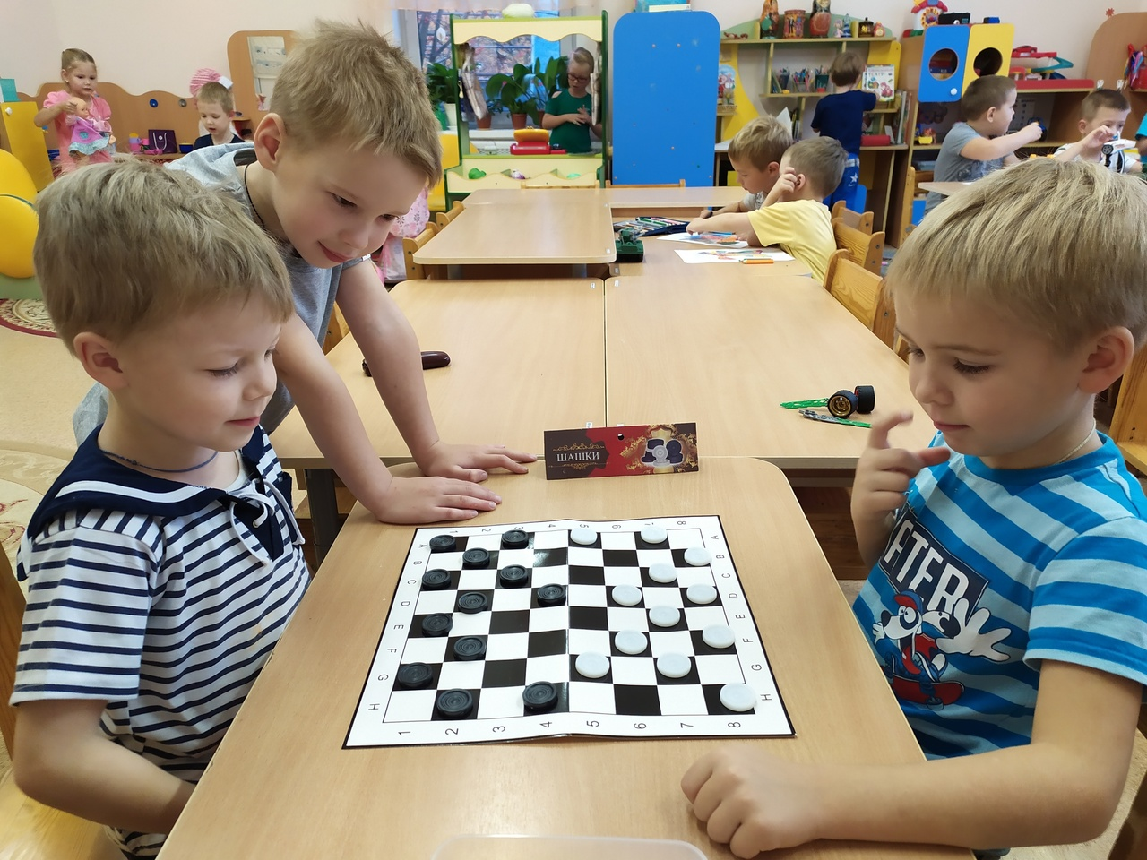
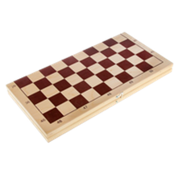

Slide 10
После обучения дети:
НАУЧАТСЯ ЛОГИЧЕСКИ МЫСЛИТЬ.
РАЗОВЬЮТ ВНИМАНИЕ,
ВООБРАЖЕНИЕ, ФАНТАЗИЮ, ЗРИТЕЛЬНУЮ ПАМЯТЬ.
РАЗОВЬЮТ УМЕНИЕ
ВЗАИМО
ДЕЙСТВОВАТЬ С ПАРТНЕРОМ ПО ИГРЕ, РАБОТАТЬ
В КОМАНДЕ.
НАУЧАТСЯ
КУЛЬТУРЕ ВЕЖЛИВОГО И УВАЖИТЕЛЬНОГО ОБЩЕНИЯ.
Повысят мотивированность
к занятиям
шашками.

Slide 11
Форма контроля.
«Шашки»
Участие в конкурсе
Открытые просмотры занятий
Формы организации образовательного процесса
Ф.И.О. воспитатель
Очная
Групповые занятия

